Slide 1
ANALISE ORIENTADA A OBJETOS
Aula: 05
Prof.: Fabrício Varajão

Slide 2
Conteúdo
Diagrama de Sequência
Condições
Quadro de interação

Slide 3
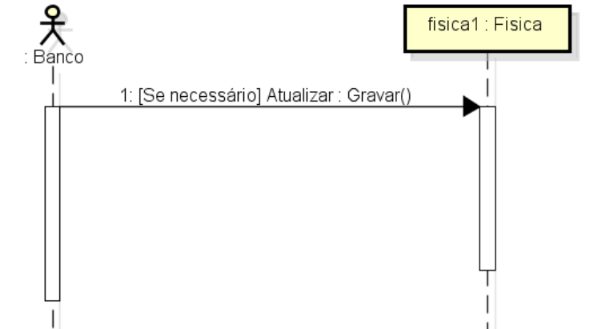
Condições
Indica que uma mensagem somente poderá ser enviada a um objeto se uma determinada condição for verdadeira.

Slide 4
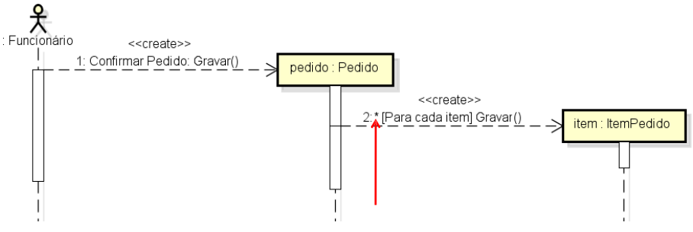
Condições
É possível representar o disparo de uma mensagem a um objeto repetidas vezes;
Utilizar o símbolo de asterisco (*) antes da condição.

Slide 5
Quadro de Interação
Elemento gráfico, que serve para modularizar a construção de diagramas de sequência (ou de comunicação);
Um diagrama (ou um nome de um diagrama) é posicionado no interior do quadro

Slide 6
Quadro de Interação
InteraçãoB e InteraçãoC são nomes de diagramas que apresentam mensagens trocadas entre os objetos Objeto1 e Objeto2. Note que os quadros correspondentes são rotulados com “ref” e posicionados sobre as linhas de vida dos objetos.

Slide 7
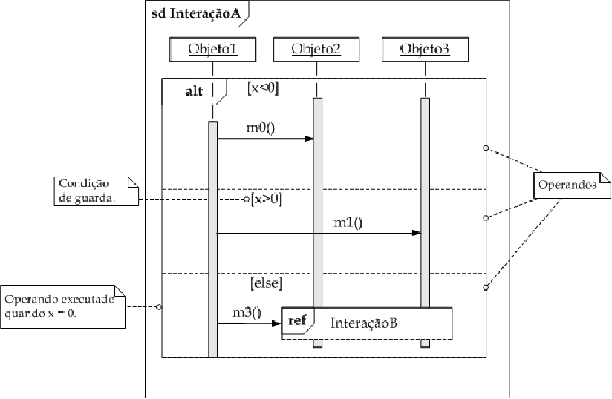
Alternativas

Slide 8
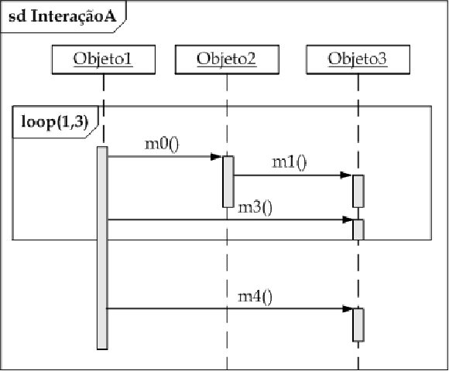
Iterações

Slide 9
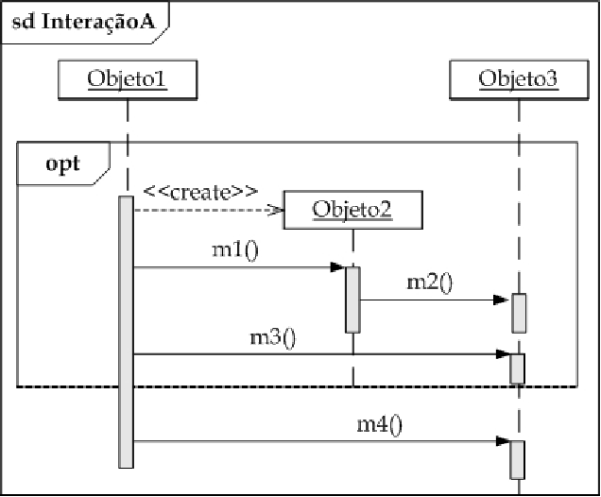
Opções

Slide 10
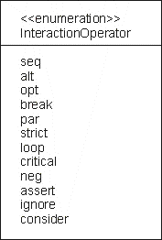
Fragmentos de um diagrama de sequência

Slide 11
Exercício Locação de Fitas:
O atendente deve verificar se o sócio está cadastrado, se este não estiver, a locação deve ser recusada;
Em seguida, deve verificar se o sócio possui alguma locação pendente, caso em que também recusará o empréstimo;
Se o sócio existir e não tiver locações pendentes, então a locação deverá ser registrada e as cópias emprestadas ao sócio;
Durante o registro da locação, deverão ser registrados também todos os itens da locação.

Slide 12
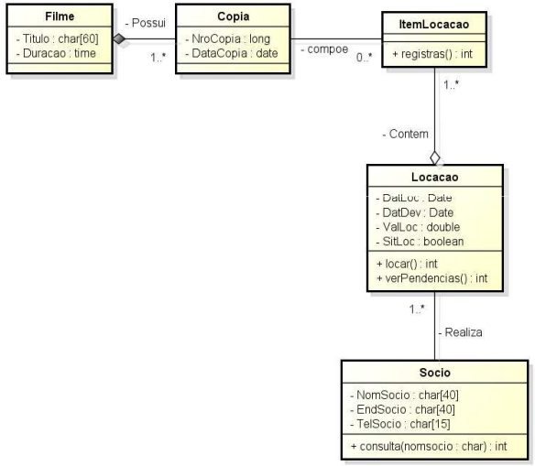
Exercício Locação de Fitas:

Slide 13
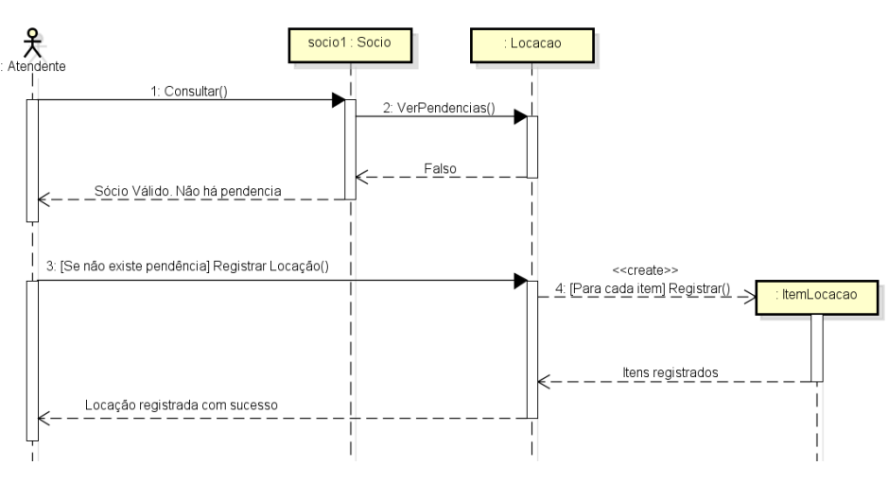
Exercício Locação de Fitas:

Slide 14
Referências
GILLEANES, T. A. Guedes. UML 2: Uma abordagem prática. 3.ed. São Paulo: Novatec, 2009

